Slide 1
Федеральное государственное бюджетное образовательное учреждение высшего профессионального образования ХАКАССКИЙ ГОСУДАРСТВЕННЫЙ УНИВЕРСИТЕТ им. Н.Ф. КАТАНОВА Исследовательский проект на тему Матричные алгоритмы нечеткого поиска Разработчики: Чаркова В.В. (1 курс) Чекурина К.П. (3 курс) Немежикова Е.А. (3 курс) Руководитель: канд. физ.-мат. наук Бобылева О.В. Абакан, 2016

Slide 2
В настоящее время информационные технологии занимают немаловажное место в жизни современного общества. Человек все больше и больше зависит от машин.
Одной из главных проблем при создании новых информационных технологий является автоматическая обработка текстовой информации, представленной естественными языками. При решении данной проблемы, возникает необходимость использования алгоритмов нечеткого поиска.

Slide 3
Проблема исследования: по данным фамилии, имени, отчеству, дате рождения с учетом возможности опечаток (не более двух) найти человека в базе данных.
Цель исследования: сформулировать и доказать теоретические основы алгоритма нечеткого поиска, используя теорию матриц.
2

Slide 4
Объект исследования: алгоритмы нечеткого поиска.
Предмет исследования: деревья и матричные алгоритмы нечеткого поиска.
Задачи исследования:
1. Рассмотреть существующие алгоритмы нечеткого поиска;
2. Разработать теоретические основы матричного алгоритма нечеткого поиска;
3. Доказать справедливость выполнения алгоритма на конкретных примерах;
4. Проанализировать преимущества и ограничения матричного алгоритма.
3

Slide 5
Деревья в алгоритмах нечеткого поиска

Slide 6
Trie-дерево

Slide 7
Достоинствами TRIE-структуры являются:
возможность быстрого произвольного доступа к данным ценой дополнительных затрат памяти;
если поиск записи в боре неудачен, все же будет найден элемент, лучше всего совпадающий с аргументом поиска. Это свойство полезно для некоторых приложений.

Slide 8
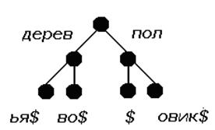

Slide 9
где k – максимально допустимое расстояние редактирования, Σ- размер алфавита
O(∑^{k}),

Slide 10
Kd- дерево

Slide 11
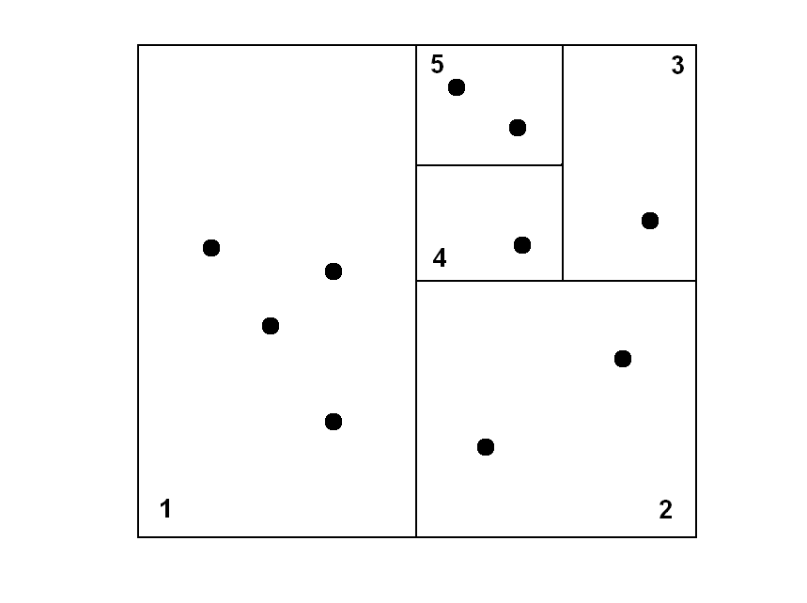

Slide 12
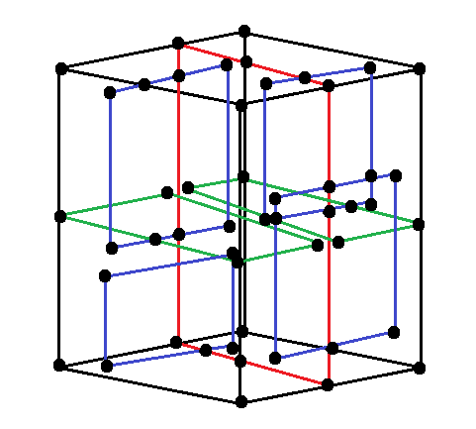

Slide 13
где n – число элементов, k- размерность пространства

Slide 14
Rd-деревья

Slide 15
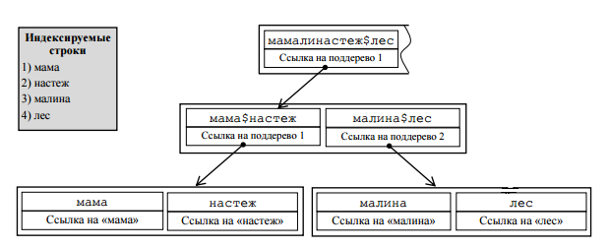

Slide 16
где n – число элементов

Slide 17
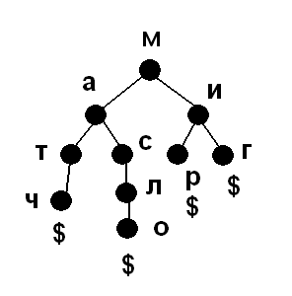
.
Для Trie-дерева сложность алгоритма:

Slide 18
Для двумерного kd-дерева сложность алгоритма:

Slide 19
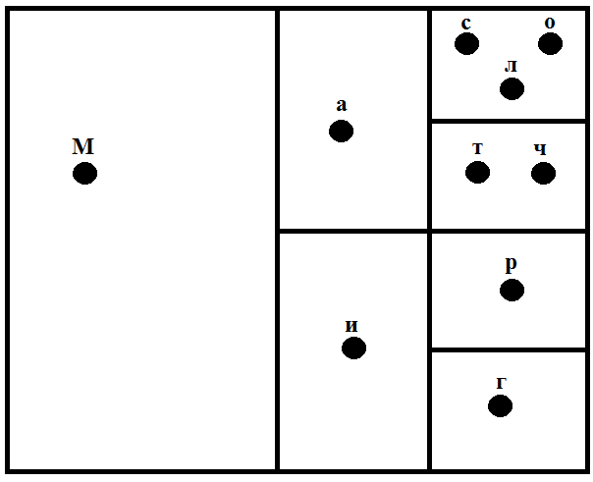

Slide 20
Для трехмерного kd-дерева сложность алгоритма:

Slide 21
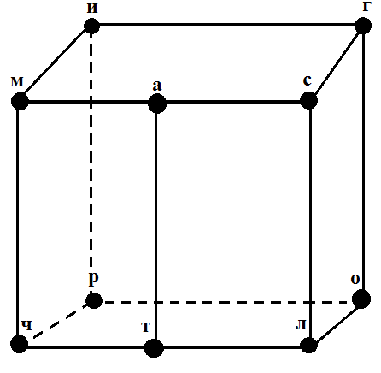

Slide 22
Для rd-дерева сложность алгоритма:

Slide 23
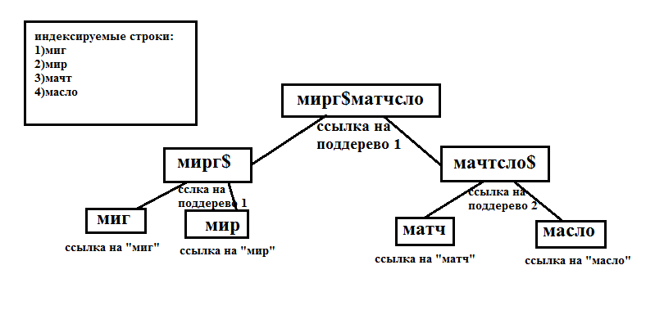

Slide 24
Таким образом сложность алгоритмов составила:
trie-дерево: 13 135 393
двумерное kd -дерево:6,324
трехмерное kd -дерево: 13, 924
rd -дерево:10

Slide 25
Вывод:
Сложная структура kd –деревьев и rd –дерево упрощает поиск искомого элемента, за счет расширенной выборки. Таким образом, чем сложнее структура дерева в алгоритме, тем более точно происходит поиск. Для нашего примера двумерное kd –дерево является наиболее удобным для поиска слов.

Slide 26
Алгоритмы Вагнера-Фишера

Slide 27
Существующие в настоящее время алгоритмы нечеткого поиска основаны на сравнении так называемых метрик. Наиболее часто применяемой метрикой (функцией, определяющей расстояния в метрическом пространстве) является расстояние Левенштейна, или расстояние редактирования, алгоритмы вычисления которого активно разрабатываются.

Slide 28
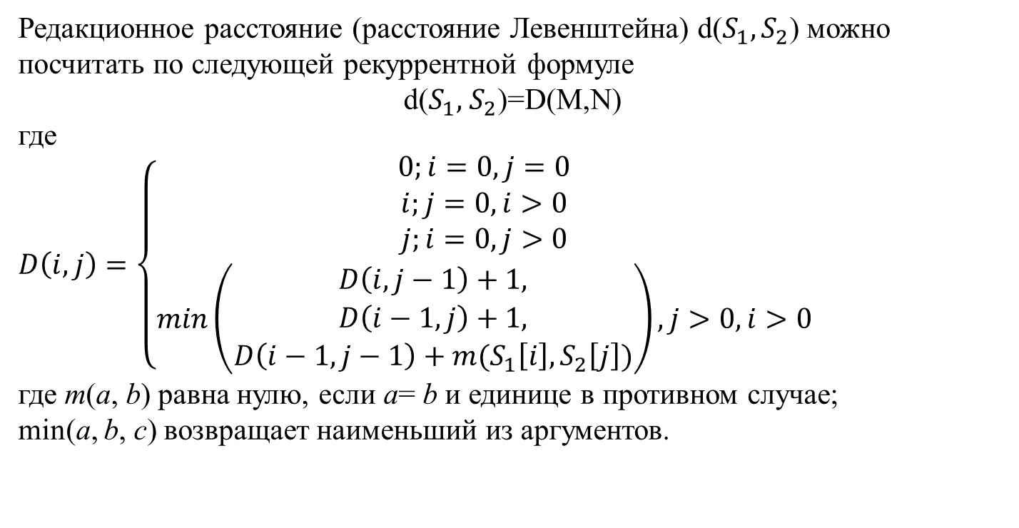
Редакционное расстояние (расстояние Левенштейна) d($S_{1}{,S}_{2}$) можно посчитать по следующей рекуррентной формуле
d($S_{1},$ $S_{2}$)=D(M,N)
где
$D\left(i,j\right)=\left\{\begin{aligned}\begin{aligned}0;i=0,j=0 \\ i;j=0,i>0\end{aligned} \\ j;i=0,j>0 \\ min\left(\begin{aligned}D\left(i,j−1\right)+1, \\ D\left(i−1,j\right)+1, \\ D\left(i−1,j−1\right)+m(S_{1}\left[i\right],S_{2}\left[j\right])\end{aligned}\right),j>0,i>0\end{aligned}\right.$ где m(a, b) равна нулю, если a= b и единице в противном случае;
min(a, b, c) возвращает наименьший из аргументов.

Slide 29
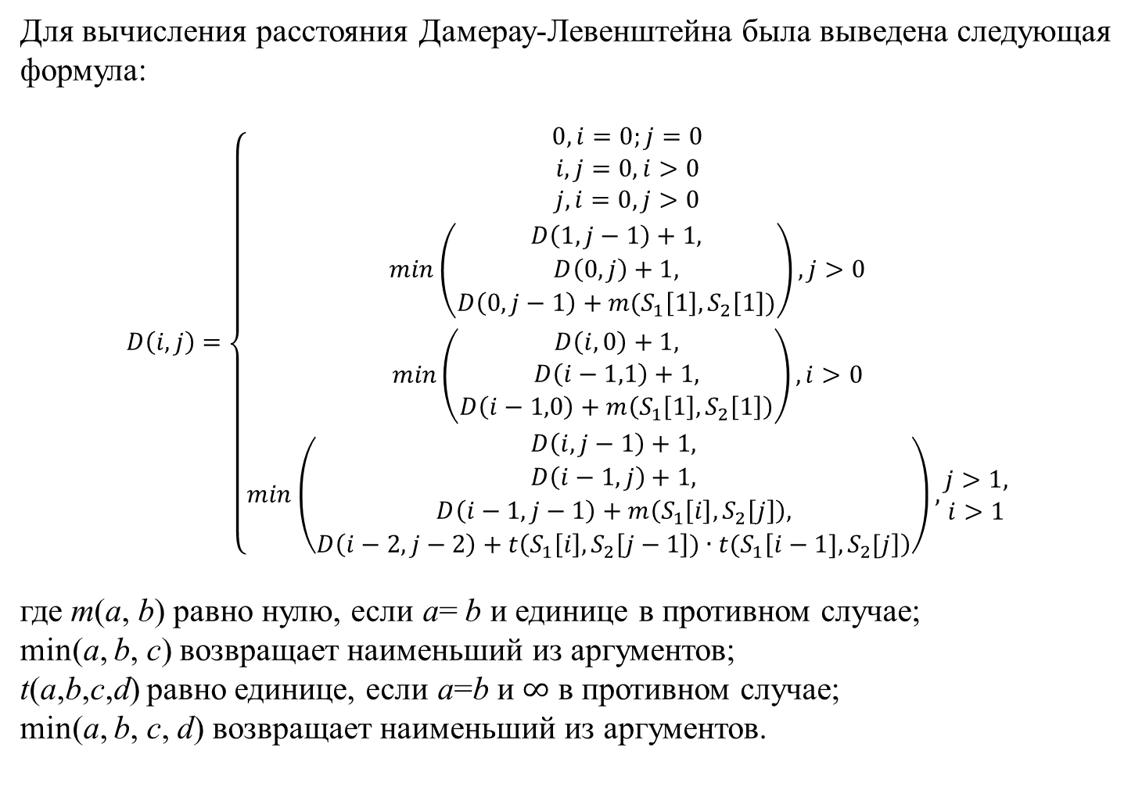
Для вычисления расстояния Дамерау-Левенштейна была выведена следующая формула:
$$D\left(i,j\right)=\left\{\begin{aligned}0,i=0;j=0 \\ i,j=0,i>0 \\ j,i=0,j>0 \\ min\left(\begin{aligned}D\left(1,j−1\right)+1, \\ D\left(0,j\right)+1, \\ D\left(0,j−1\right)+m(S_{1}\left[1\right],S_{2}\left[1\right])\end{aligned}\right),j>0 \\ min\left(\begin{aligned}D\left(i,0\right)+1, \\ D\left(i−1,1\right)+1, \\ D\left(i−1,0\right)+m\left(S_{1}\left[1\right],S_{2}\left[1\right]\right)\end{aligned}\right),i>0 \\ min\left(\begin{aligned}D\left(i,j−1\right)+1, \\ D\left(i−1,j\right)+1, \\ D\left(i−1,j−1\right)+m\left(S_{1}\left[i\right],S_{2}\left[j\right]\right), \\ D\left(i−2,j−2\right)+t\left(S_{1}\left[i\right],S_{2}\left[j−1\right])∙t(S_{1}\left[i−1],S_{2}[j\right]\right)\end{aligned}\right),\begin{matrix}j>1, \\ i>1\end{matrix}\end{aligned}\right.$$
где m(a, b) равно нулю, если a= b и единице в противном случае;
min(a, b, c) возвращает наименьший из аргументов;
t(a,b,c,d) равно единице, если a=b и $∞$ в противном случае;
min(a, b, c, d) возвращает наименьший из аргументов.

Slide 30

Пример 1. Найти редакционное расстояние с помощью алгоритма Вагнера-Фишера между словами «конь» и «окно»
$a_{22}=min (2,2,1)$, $a_{23}=min(2,3,1)$, $a_{24}=min(2,4,3)$, $a_{25}=min(3,5,4)$, $a_{32}=min(3,2,1)$, $a_{33}=min(2,2,2)$, $a_{34}=min(3,3,2)$, $a_{35}=min(3,4,3)$, $a_{42}=min(4,2,3)$, $a_{43}=min(3,3,2)$, $a_{44}=min(3,3,2)$, $a_{45}=min(3,4,3)$, $a_{52}=min(5,3,4)$, $a_{53}=min(4,3,2)$, $a_{54}=min(3,3,3)$, $a_{55}=min(4,4,3)$.
Ответ: расстояние Левенштейна равно 3.
 | j | 0 | 1 | 2 | 3 | 4
i |  |  | к | о | н | ь
0 |  | 0 | 1 | 2 | 3 | 4
1 | о | 1 | 1 | 1 | 2 | 3
2 | к | 2 | 1 | 2 | 2 | 3
3 | н | 3 | 2 | 2 | 2 | 3
4 | о | 4 | 3 | 2 | 3 | 3

Slide 31
Пример 2. Найти расстояние Дамерау-Левенштейна с помощью модифицированного алгоритма Вагнера-Фишера между словами «конь» и «окно»
$a_{33}=min(2,2,2,1)$, $a_{34}=min(2,3,2,∞)$, $a_{35}=min(3,4,3,∞)$,
$a_{43}=min(3,2,2,∞)$, $a_{44}=min(3,3,1,∞)$, $a_{45}=min(2,4,3,∞)$,
$a_{53}=min(4,3,2,∞)$, $a_{54}=min(3,2,3,2)$, $a_{55}=min(3,3,2,∞)$.
Ответ: расстояние Дамерау-Левенштейна равно 2.
 | j | 0 | 1 | 2 | 3 | 4
i |  |  | к | о | н | ь
0 |  | 0 | 1 | 2 | 3 | 4
1 | о | 1 | 1 | 1 | 2 | 3
2 | к | 2 | 1 | 1 | 2 | 3
3 | н | 3 | 2 | 2 | 1 | 2
4 | о | 4 | 3 | 2 | 2 | 2

Slide 32
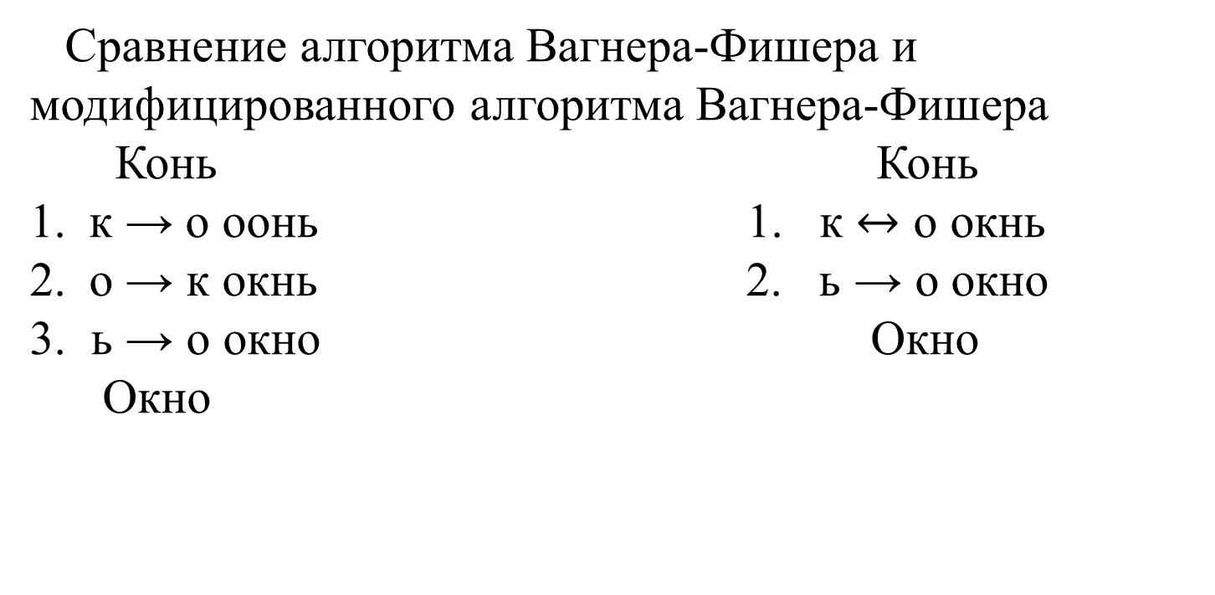
Сравнение алгоритма Вагнера-Фишера и модифицированного алгоритма Вагнера-Фишера
Конь Конь
к → о оонь 1. к $↔$ о окнь
о → к окнь 2. ь → о окно
3. ь → о окно Окно
Окно

Slide 33
Матричный алгоритм нечеткого поиска

Slide 34
Теоретические основы алгоритма
Пусть в базе данных имеется строка-образец S длины $N_{1}$над некоторым алфавитом A. Из строки S образуем новую строку C длины $N_{2}$ с помощью возможных операций редактирования.
Запишем бинарную матрицу B, где:
$b(i,j)=\left\{\begin{aligned}1, если S\left[i\right]=C\left[j\right] \\ 0, если S\left[i\right]≠C\left[j\right]\end{aligned}\right.$
(1)
4

Slide 35
Теоретические основы алгоритма
Определение. Диапазон точного смещения это множество D элементов $b_{ij }$, в границах которых происходит смещение элементов вида $b_{ii}$ относительно индекса j=$\left\{1…n\right\}$. Смещение матричных элементов $b_{ii}$, т.е. наибольшее значение индекса j, определяется величиной $\left|N_{1}−N_{2}\right|.$
5

Slide 36
Теоретические основы алгоритма
1) $D=\left\{b_{ii}\right|i=1,2,…,N\}, если \left|N_{1}−N_{2}\right|\text{ = 0}\text{. }$
 |  | 1 | 2 | 3 | 4 | 5
 |  | Ч | И | Ж | О | В
1 | Ч | 1
2 | И |  | 1
3 | Ж |  |  | 1
4 | О |  |  |  | 1
5 | В |  |  |  |  | 1
6

Slide 37
Теоретические основы алгоритма
2)$D=\left\{b_{ii},b_{i,i+1}\right|i=1,2,…,min⁡(N_{1},N_{2})\}, если \left|N_{1}−N_{2}\right|\text{= }\text{1}$.
 |  | 1 | 2 | 3 | 4 | 5 | 6 | 7
 |  | А | Б | Д | У | Л | О | В
1 | А | 1 | 0
2 | Б |  | 1 | 0
3 | У |  |  | 0 | 1
4 | Л |  |  |  | 0 | 1
5 | О |  |  |  |  | 0 | 1
6 | В |  |  |  |  |  | 0 | 1
7

Slide 38
Теоретические основы алгоритма
3) $D=\left\{b_{ii},b_{i,i+1},b_{i,i+2}\right|i=1,2,…,min(N_{1},N_{2})\},$
$$если \left|N_{1}−N_{2}\right|=2.$$
 |  | 1 | 2 | 3 | 4 | 5 | 6 | 7 | 8 | 9
 |  | Ч | Е | Р | Е | П | А | Н | О | В
1 | Ч | 1 | 0 | 0
2 | Е |  | 1 | 0 | 1
3 | Р |  |  | 1 | 0 | 0
4 | П |  |  |  | 0 | 1 | 0
5 | Н |  |  |  |  | 0 | 0 | 1
6 | О |  |  |  |  |  | 0 | 0 | 1
7 | В |  |  |  |  |  |  | 0 | 0 | 1
8

Slide 39
Теоретические основы алгоритма
Пусть $\left|N_{1}−N_{2}\right|=n$, положим $a_{i}=\left\{\begin{aligned}1, \text{ если }\sum_{j=i}^{n}{b_{ij}}\text{≥1} \\ 0, \text{ если }\sum_{j=i}^{n}{b_{ij}}\text{=0}\end{aligned}\right.$ (2)
Тогда след диапазона точного смещения L – сумма всех возможных элементов $a_{i},$ т.е. $L=\sum_{i=1}^{min(N_{1},N_{2})}{a_{i}}$. (3)
Количество ошибок : $k_{общая}=\left|N_{1}−N_{2}\right|+k$ (4)
где $k$ – количество элементов $a_{i}=0$.
9

Slide 40
Теоретические основы алгоритма
Теорема. След диапазона точного смещения есть разность между длиной наибольшей строки и количеством допущенных ошибок.
10

Slide 41
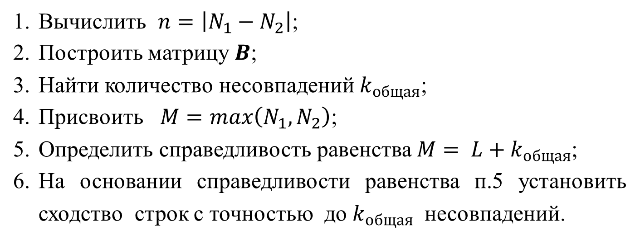
Матричный алгоритм сравнения строк
Вычислить $n=\left|N_{1}−N_{2}\right|$;
Построить матрицу $B$;
Найти количество несовпадений $k_{общая}$;
Присвоить $M=max\left(N_{1},N_{2}\right)$;
Определить справедливость равенства$M= L+k_{общая}$;
На основании справедливости равенства п.5 установить сходство строк с точностью до$k_{общая}$ несовпадений.
11

Slide 42
Реализация алгоритма сравнения строк
Пример. Пусть даны строки $S=≪БАРЖЕНАКОВ≫$ и$C=≪БАЖИНАКОВ≫$, длины которых равны 10 и 9 соответственно.
Требуется: установить сходство строк $S$ и $C$.
12

Slide 43
Реализация алгоритма сравнения строк
1)$\left|10−9\right|=1$, то есть $D=\left\{b_{ii},b_{i,i+1}\right|i=1,2,…,9\}$;
 |  | 1 | 2 | 3 | 4 | 5 | 6 | 7 | 8 | 9 | 10
 |  | Б | А | Р | Ж | Е | Н | А | К | О | В
1 | Б | 1 | 0
2 | А |  | 1 | 0
3 | Ж |  |  | 0 | 1
4 | И |  |  |  | 0 | 0
5 | Н |  |  |  |  | 0 | 1
6 | А |  |  |  |  |  | 0 | 1
7 | К |  |  |  |  |  |  | 0 | 1
8 | О |  |  |  |  |  |  |  | 0 | 1
9 | В |  |  |  |  |  |  |  |  | 0 | 1
2)
13

Slide 44
Реализация алгоритма сравнения строк
3) $k_{общая}=\left|N_{1}−N_{2}\right|+k=1+1=2$.
4) Присвоим $M=max\left(N_{1},N_{2}\right)=10$.
5) $M=\sum_{i=1}^{9}{a_{i}}+k_{общая}$= 8+2=10.
6) Строки совпадают с точностью до $2−х$ несовпадений.
14

Slide 45
Выводы
Сформулированы и доказаны теоретические основы матричного алгоритма нечеткого поиска;
Разработанный алгоритм устанавливает точность совпадения двух строк с точностью до двух несовпадений;
Алгоритм прост в реализации;
Результаты могут быть использованы для нечеткого поиска в базах данных.
15

